Slide 1
Sciences Numériques et Technologie
Classe de seconde, enseignement commun

Slide 2
Objectifs, principes
L'objectif est de permettre aux élèves d'appréhender les principaux concepts des sciences numériques et de comprendre le poids croissant du numérique et les enjeux qui en découlent. Chaque discipline peut se saisir des problématiques liées au numérique et à son utilisation. Il n'y a donc pas de fléchage disciplinaire (les enseignants de toutes les disciplines peuvent le prendre en charge).
La pratique de la programmation s’effectue dans la continuité de l’enseignement dispensé en collège en mathématiques et en technologie à travers les activités liées aux thèmes du programme.
Cet enseignement doit donner lieu à un travail collaboratif inter disciplinaire.

Slide 3







Les grands axes de contenu : 7 thèmes
Données structurées et leur traitement
Formats, recherche, filtres, tri, cloud
Caractéristiques, notion de graphe, identité numérique et cyberviolence
Réseaux sociaux
Localisation, cartographie et mobilité
Coordonnées GPS, cartes numériques, itinéraires
Internet
Adressage IP, DNS, trafic de données, réseaux pair-à-pair
Web
Informatique embarquée, objets connectés
Moteurs de recherche, HTTP, HTML et CSS, sécurité et notions juridiques
Photo numérique
Capteurs, IHM, commande d’actionneurs
Pixels, métadonnées, résolution et traitement
Environ 4 semaines par thème

Slide 4


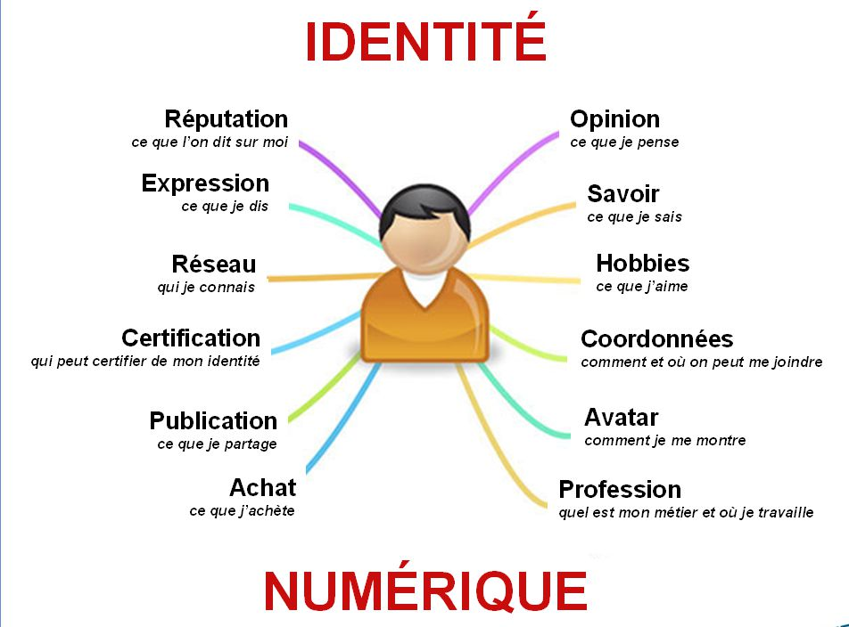
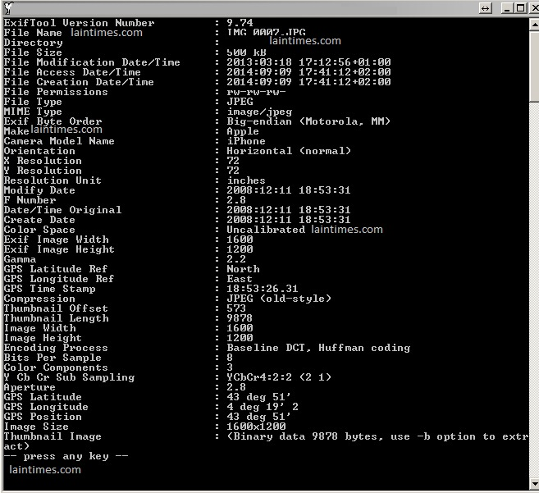

Un exemple : géolocalisation et métadonnées
Un ami vous envoie une photo par mail : « Devine où je suis ! »
On trouve la position exacte de notre ami …
… mais aussi la date, l’heure, la marque et le modèle du smartphone, …
Extraction des métadonnées de la photo
Situer sur une carte numérique la position récupérée
Que vais-je faire de ces informations ?
Cyberviolence
Principe de la géolocalisation
A l’aide d’un programme en Python
Coordonnées GPS

